Slide 1
Тема: «Здоровое питание».
МАОУ «СОШ» с.Летка
Проектную работу выполнила: учитель начальных классов Попова Ольга Петровна

Slide 2
Цель: Разработать проект «Меню здорового питания»; показать и доказать учащимся необходимость и значимость молока и молочных продуктов для роста и здоровья.
Задачи: Формировать у школьников осознанное отношение к здоровому питанию; расширять знания учащихся о молочных продуктах и прививать навыки правильного питания; развивать коммуникативные способности учащихся; развивать умения ориентироваться в информационном пространстве, сопоставлять и анализировать полученную информацию, творческие способности учащихся: художественные, музыкальные, артистические, поэтические, кулинарные; воспитывать коллективизм, взаимопомощь.

Slide 3
Этап I. Выбор темы
Так как ребята в школьной столовой плохо едят молочные продукты и блюда, на классном часе в ходе диалога была выделена проблема:
- Как должен питаться ученик, чтобы вырасти здоровым?
- Для чего нужно употреблять в пищу молочные продукты?

Slide 4
Этап II.Сбор информации и анализ проблемы:
А. Анкетирование «Рейтинг любимых продуктов»
Вывод: из 52 учеников (II смены) только 13 учеников назвали молоко среди своих любимых продуктов. Почти все любят фрукты, сладости, жевательные резинки, сухарики….

Slide 5
Б. Анкета «Мое меню»
Ученики (2а, 2б, 3а, 3б) написали свое меню выходного дня: что они ели дома. Было опрошено 52 ученика. Проанализировав эти анкеты, можно сказать, что ребята очень мало употребляют молока и молочных продуктов, а некоторые совсем не употребляют
Вывод: значит необходимо говорить о значимости и пользе молока и молочных продуктов.

Slide 6
Этап III. Разработка проекта
После выбора темы деятельности учащиеся делятся на группы, определяют задачи и планируют работу. Все группы работают одновременно.
Группа1. Корреспонденты
Группа 2. Научная
Группа 3. Творческая
Группа 4. Кулинарная

Slide 7
Группа 1. Корреспонденты:
Цель: сбор материала о пользе молока и молочных продуктов.
Этапы реализации:
Взять интервью у школьной медсестры и у повара школы.
Вопросы интервью:
Чем полезно молоко?
Какие молочные блюда готовят в нашей школьной столовой?
Какие молочные блюда больше всего любят ребята нашей школы?
2. Найти мультфильм, где говорится о пользе молока, и подготовить отрывок для показа.

Slide 8
Чем полезно молоко?
- В молоке полезных много
витаминов и веществ. Пейте молоко парное, чтобы кариес исчез. Чтобы кости были крепки, не болела голова. Настроение чтобы было превеселое всегда.
Вывод:
Как мы видим, люди высоко ценили и ценят молоко за его питательные и целебные свойства

Slide 9
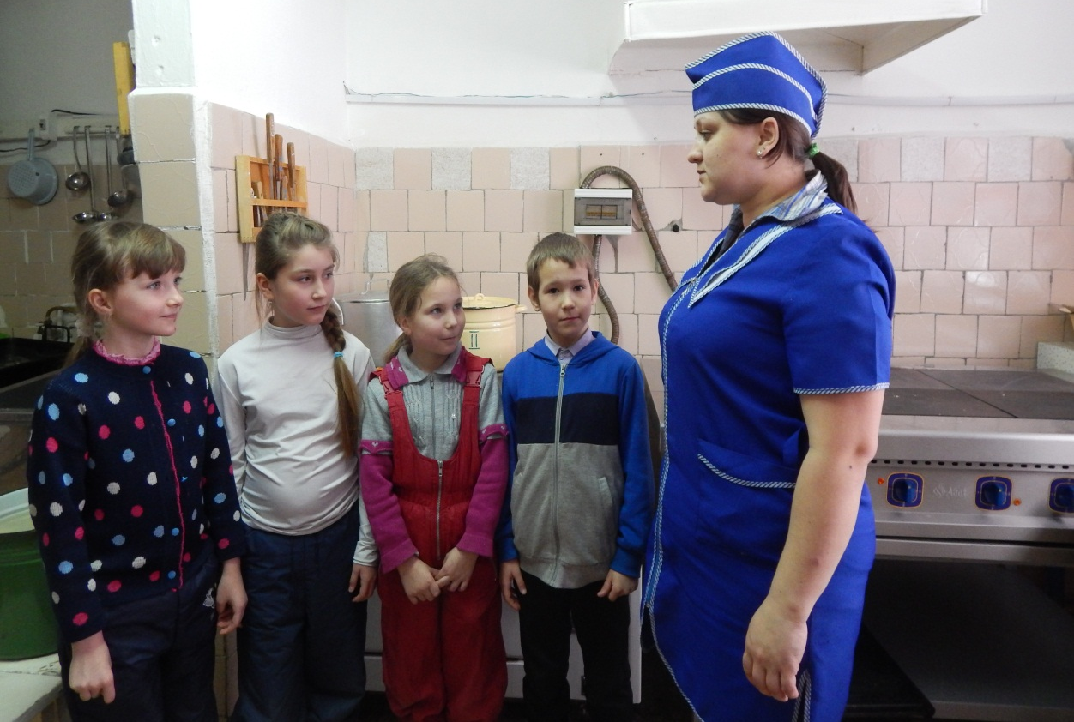
Какие молочные блюда готовят в нашей школьной столовой?
Каши молочные
Напитки с молоком (какао-напиток, кофейный напиток)
Рыба, припущенная в молоке
Омлет натуральный
Суп молочный
Запеканка из творога со сгущенным молоком
Какие молочные блюда больше всего любят ребята нашей школы?
Молочные каши
Запеканка из творога со сгущенным молоком

Slide 10
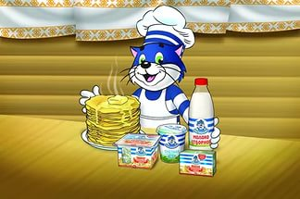

Slide 11
Группа 2. Научная:
Цель: собрать информацию о молоке и ознакомить с ней одноклассников.
Этапы реализации:
Собрать информацию и подготовить доклад на тему «Когда человек стал употреблять молоко?».
Собрать информацию и подготовить доклад на тему «Молоко разных животных».
Подготовить сообщение на тему «Состав молока».

Slide 12
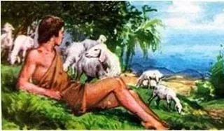
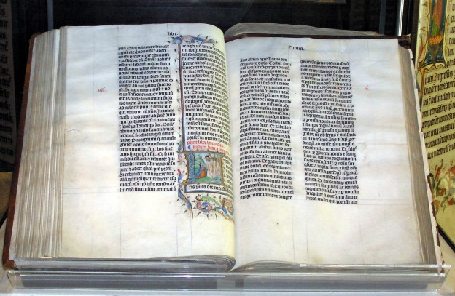
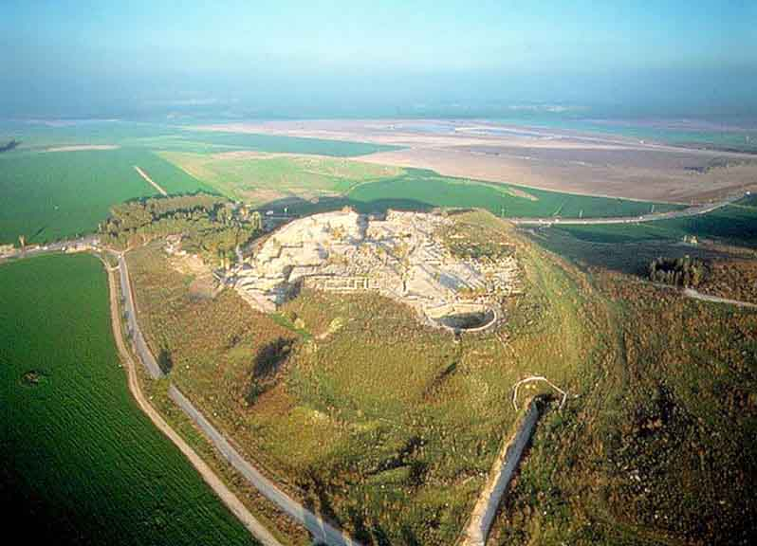
Тема: Когда человек стал употреблять молоко?
Заквашенное молоко, масло и сыр были обычной пищей людей, живших тысячи лет назад в Азии и разводящих овец и крупный рогатый скот.
Авель, сын Адама, пас овец и, вероятно, пил молоко.
Самое раннее упоминании о молоке находится в Библии в предсказании Иакова, которое относится к 1700 году до нашей эры, о том, что зубы Иуды станут белыми от молока.
Земля Ханаанская была «землей молока и меда».
Вывод: Во всех этих примерах мы видим, что молоко было известно задолго до нас.

Slide 13
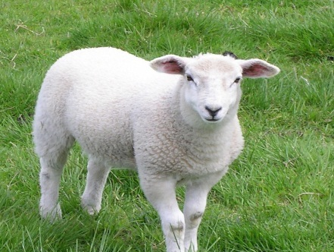
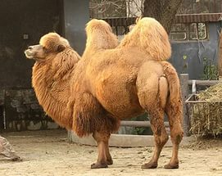
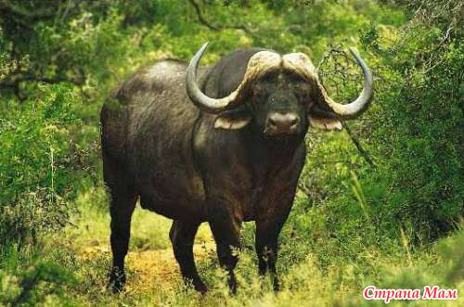
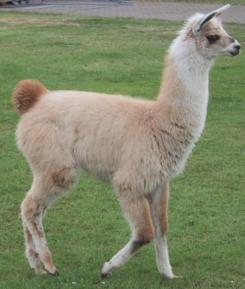
Тема: Молоко разных животных
Люди употребляют молоко в пищу с древних времен. В наши дни молоко получают от разных животных.
В Испании употребляют овечье молоко
В аравийских пустынях молоко берут от верблюдов
В Египте молоко дает буйвол
В Перу молочным животным является лама

Slide 14
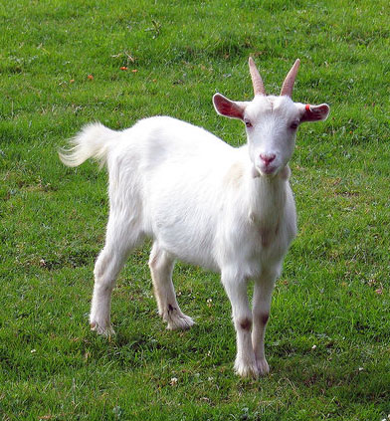
А во многих странах молоко людям дают коза и корова
Вывод: Неважно, чье молоко употребляют люди. С ним они получают жизненно важные вещества.

Slide 15
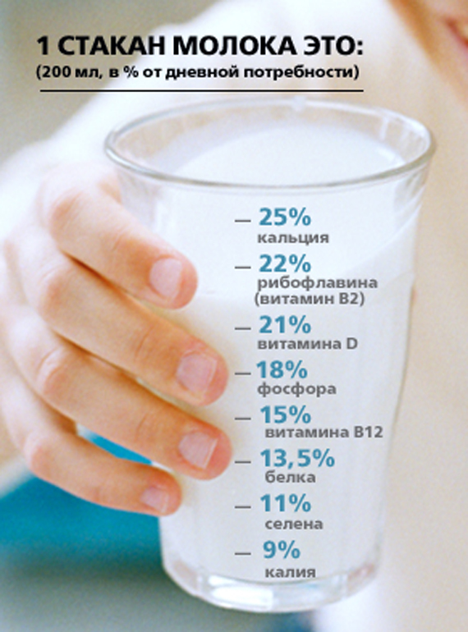
Тема: Состав молока
Одной из главных составляющих молока является белок, необходимый для укрепления мышц и восстановления их после тяжелой работы.
Другой продукт-жир, вместе с которым в ваше тело поступает энергия.
В молоке также есть сахар-углеводород, являющийся другим источником энергии.
Молоко снабжает организм и важными минеральными солями для укрепления костей и производства свежей крови.
Кроме того, в молоко есть железо, медь, марганец, магний, йод, цинк, хлор.
Молоко обеспечивает нас витаминами. В нем велико содержание витаминов В2, А, В1, С, D.
Разумеется, в молоке содержится и вода.

Slide 16
Группа 3. Творческая:
Цель: пропаганда здорового питания.
Этапы реализации:
Подобрать пословицы, загадки, стихотворения по теме.
Нарисовать молочные продукты.
Придумать и оформить журнал «Расти здоровым»

Slide 18
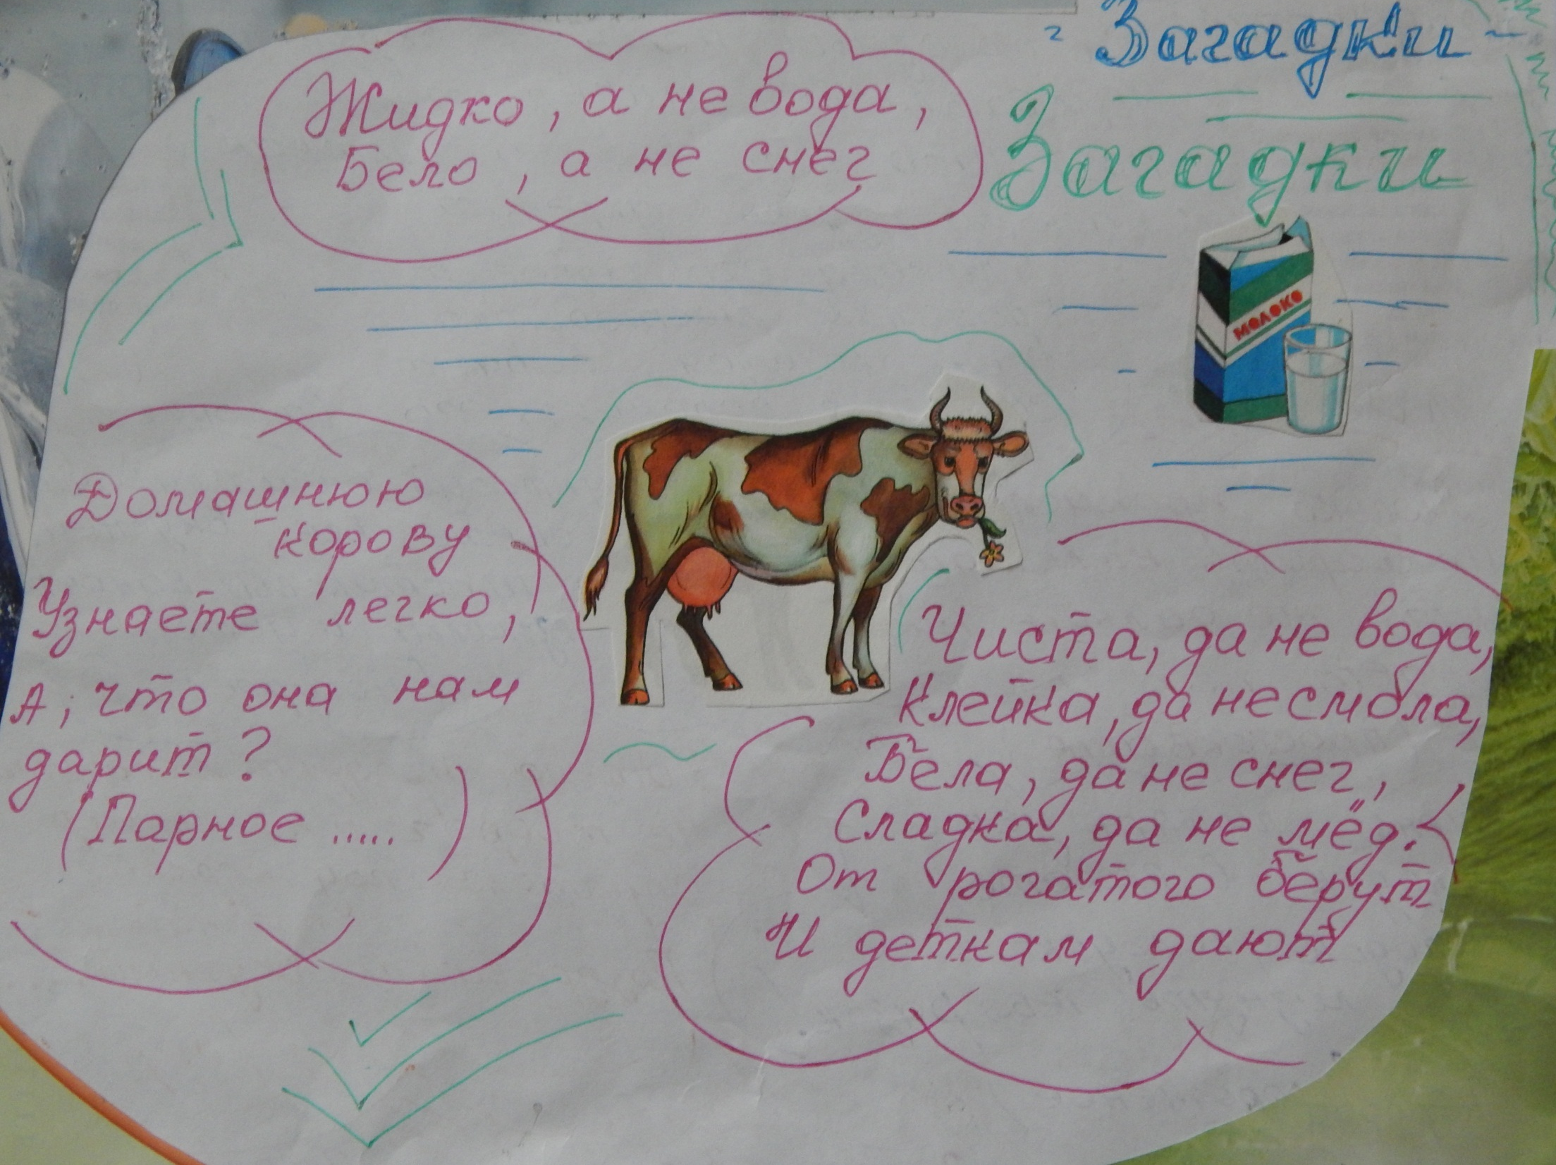

Slide 19
Группа 4. Кулинарная:
Цель: познакомить с приготовлением молочных блюд, показать их разнообразие.
Этапы реализации:
Подобрать рецепты приготовления молочных блюд.
Приготовить какое-либо молочное блюдо.

Slide 20
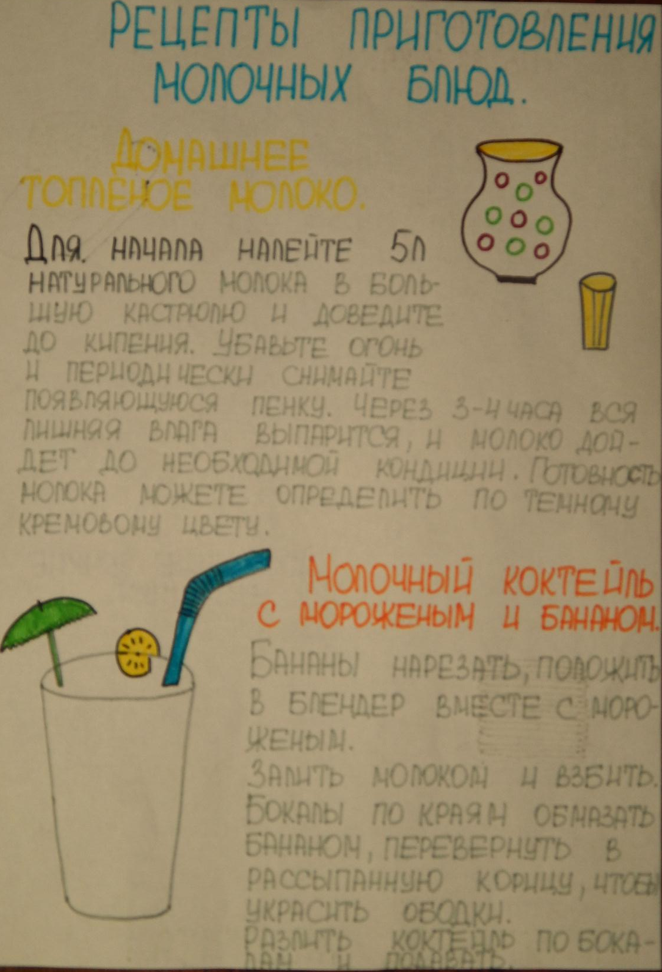

Slide 21
Меню здорового школьника
Завтрак
Каша овсяная на молоке
Сыр порциями
Масло сливочное
Напиток кофейный на молоке
Хлеб пшеничный или зерновой
Обед
Салат из моркови
Суп с макаронными изделиями на бульоне из птицы
Птица отварная
Овощи тушеные
Кисель
Полдник
Плоды и свежие ягоды
Ужин
Шницель из говядины
Картофельное пюре
Чай
Слойка с фруктовой начинкой
Кефир перед сном

